Slide 1

MINISTERIO DE SALUD PÚBLICA Y ASISTENCIA SOCIAL
Programa de Discapacidad
DRPAP/MSPAS
Discapacidad

Slide 2


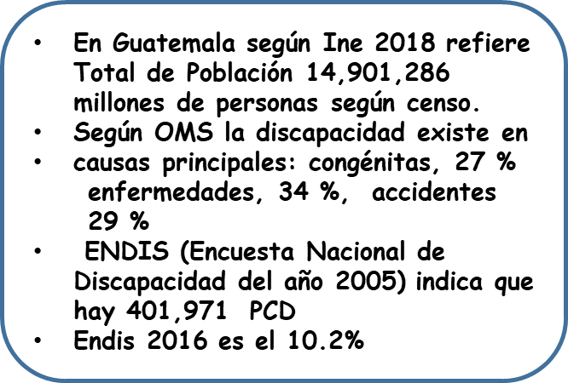

DRPAP
Situación de la Discapacidad
Más de mil millones de personas viven en todo el mundo con alguna forma de discapacidad.
200 millones experimentan dificultades considerables en su funcionamiento.
Prevalencia está aumentando.
Población está envejeciendo y el riesgo de discapacidad es superior entre los adultos mayores.
Al aumento mundial de enfermedades crónicas: diabetes, cardiovasculares, cáncer y trastornos de la salud mental.
Por la exclusión en lo social, político, económico, cultural, educativo y falta de atención de la salud.

Slide 3

DRPAP
PROGRAMA DE DISCAPACIDAD
MISIÓN:
Somos el programa encargado de normar y regular los procesos de atención en salud integral para las personas con discapacidad.
VISIÓN:
Fortalecer la atención integral y diferenciada de personas con discapacidad en la red de servicios nacionales de salud, a través de la regulación de procesos para la prevención y rehabilitación en los diferentes etapas del curso de vida, con enfoque de género, pertinencia intercultural y en condiciones de equidad.

Slide 4
DRPAP
PROGRAMA DE DISCAPACIDAD
“ENTE IMPULSOR DE ACCIONES DE PROMOCIÓN, PREVENCIÓN, DETECCIÓN, ASISTENCIA Y REHABILITACIÓN”
Promover la prevención de la discapacidad, el acceso a la salud, la habilitación y la rehabilitación integral de las personas con discapacidad, a través de la construcción de normas, protocolos y guías de atención, en los diferentes ámbitos de la Salud Pública con sentido humanitario e integral, tomando en cuenta los diferentes etapas del curso de vida, interculturalidad y enfoque de género.

Slide 5
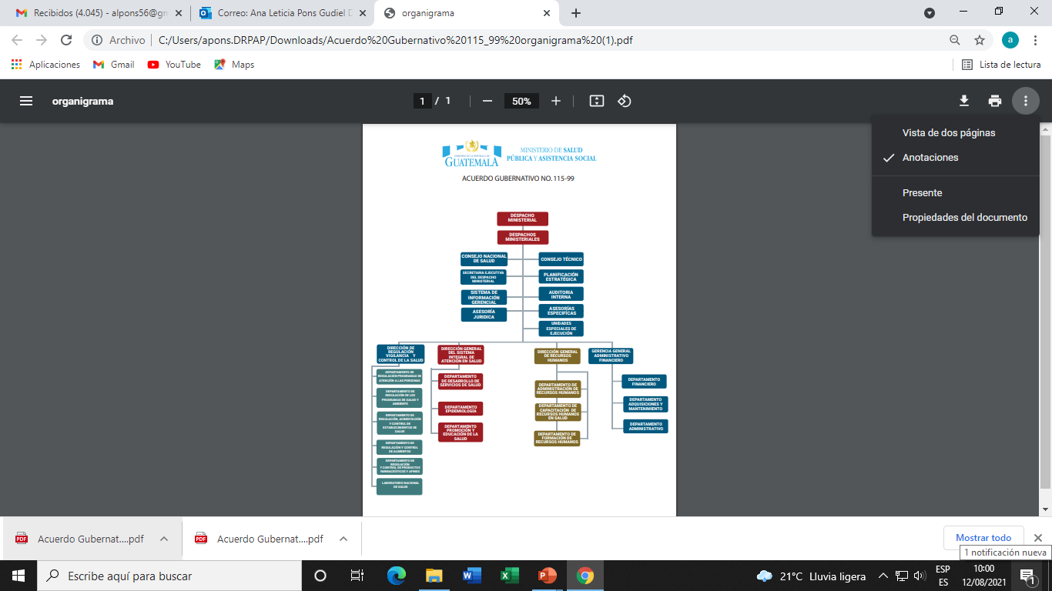
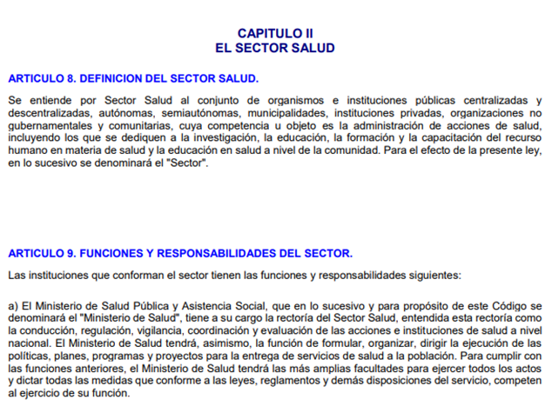
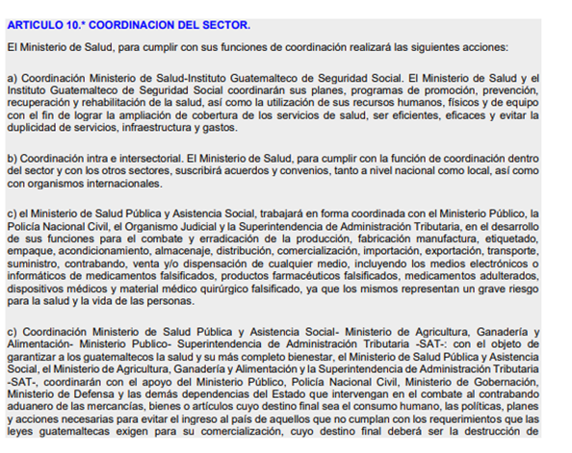
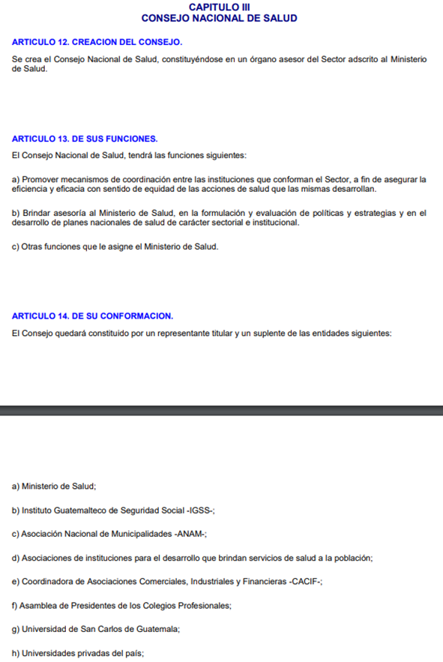
“Estructura Orgánica del Ministerio de Salud Publica y A.S.

Slide 6
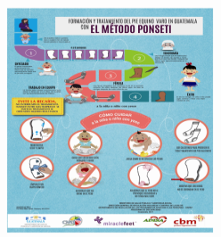




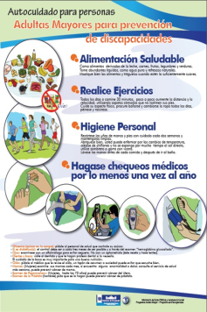
“INCLUSION”
COMPONENTES TECNICO
1. Física
Salud Ocular
Salud Auditiva
Investigación
3. Intelectual/ Mental
Coordinación y Participación
Normas de Atención
2 . Sensorial
Áreas o Acciones
Priorizadas
4. Combinada / Múltiple
Guías , Materiales, Afiches

Slide 7

¡Gracias!

